Slide 1
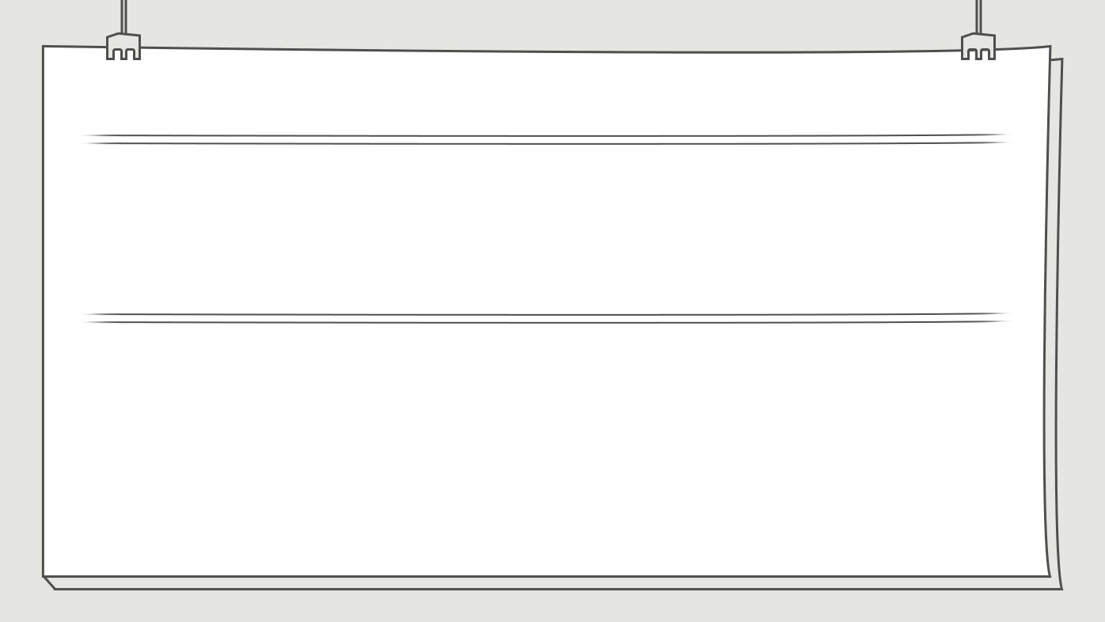
음성인식 키오스크
양지현

Slide 2

- 음성 대화 지원 테이블 키오스크 개발 주요 사항 -
0 1
음성 대화 지원
0 2
기존 키오스크 기능 구현 (주문, 메뉴 확인, 직원 호출 등)
0 3
메뉴 검색 기능 (토마토 -> 뽀모도로)
0 4
?

Slide 3





- 음성인식 키오스크 주문자 화면-
01 메인 화면-1
1. 첫 페이지
신 메뉴, 오늘의 추천 메뉴, 가게 로고 등 관리자가 원하는 페이지를 띄울 수 있음 -> 터치(아무 곳) 시 주문 페이지로 넘어감
1

Slide 4

- 음성인식 키오스크 주문자 화면-
02 메인 화면-2
첫 페이지 설정하지 않을 시 즉시 주문 화면이 보이도록 함
상위 메뉴 : 토마토, 크림, 사이드, 음료, 호출 메뉴(피클, 김치, 숟가락, 물 등), 직원 호출 등 상위 메뉴
하위 메뉴 : 세부 메뉴 선택
장바구니 : 현재 담은 메뉴, 총 가격
1
2
3
4
상위 메뉴
하위 메뉴
장바구니

Slide 5
- 음성인식 키오스크 주문자 화면-
03 검색 화면
검색창
토마토를 검색했을 때 토마토 관련된 메뉴가 표시 : 메뉴 이름에 토마토가 들어가지 않아도 토마토 파스타면 뜰 수 있도록 함
메인 재료가 토마토가 아니더라도 토마토가 성분에 들어가면 뜰 수 있도록 함 (성분순으로 기재)
1
토마토
2
메뉴
- 뽀모도로 파스타
3
성분
- 뽀모도로 파스타
- 로제 파스타

Slide 6
- 음성인식 키오스크 주문자 화면-
02 주문화면
\
1
2
3

Slide 7
- 목 차 -
2021
2025

Slide 8
- 내 용 -
행복
즐거움

Slide 9
- 내 용 -
0 1
이 내용은 길게 적을수 있게 만든 것입니다
그러니 잘 사용해주시면 감사하겠습니다
0 2
긴 기다림에 끝에 룰루 날라랄라 행복
이 내용은 길게 적을수 있게 만든 것입니다

Slide 10
- 내 용 -
0 2
행복이
다가온다
0 1
달달하게
행복해요

Slide 11
- 내 용 -
0 1
0 2
그대를
즐거워요
마음을
달달해요

Slide 12
- 내 용 -

Slide 13
- 내 용 -
사랑을
기원하며
달 달 함
기원하며

Slide 14
- 내 용 -
0 2
0 1
0 4
0 3

Slide 15
- 내 용 -

Slide 16
- 내 용 -

Slide 17
- 내 용 -
01
중앙 정렬에는
짧게 작성을 하세요

Slide 18
- 내 용 -
0 1
긴 기다림에 끝에 룰루
날라랄라 행복이 내용은
길게 적을수 있게 만든 것입니다
그러니 더 길게 적어주세요
여러분들은 어떠한 내용 담아요
0 2
달달하게 작성하고 싶어요
무언가 많이 담는다는것은
은근히 쉽지않지만
그래도 여러분들이 잘 사용해주세요.

Slide 20
- 내 용 -
01
세상의 마음을 사랑스럽게 바꾼다면
언제나 영원히 행복할텐데
많은 내용들을
여러분들 감사해요

Slide 21
- 내 용 -
01
세상의 마음을 사랑스럽게 바꾼다면
언제나 영원히 행복할텐데
많은 내용들을
여러분들 감사해요

